Slide 1
Kiosk-React
使用React技术栈开发的Web应用
分享者: Jeff Hong
2022/06/01

Slide 2
About Kiosk
NGBT1.0
  C++
Kiosk-Angular
  NGBT2.0, 新一代投注站终端投注系统
  前端使用Angular框架
  单页应用（single page web application，SPA）
Kiosk-React
  前端使用React技术栈开发
  POC开发历时整整一个月

Slide 3
SPA应用
单页Web应用（single page web application，SPA）
整个应用只有一个完整的页面
点击页面中的链接不会刷新页面, 本身也不会向服务器发请求
当点击链接时, 只会做页面的局部更新

Slide 4
NGBT KIOSK 贴图

Slide 5
React技术栈
  React
  React-Router
  React-UI
  React-Redux
  ...

Slide 6
React简介
什么是React
  用于构建用户界面的 JavaScript库
    用户界面：html页面(展示数据)
    Jquery(操作Dom)
    起源于Facebook内部项目，2013年5月开源
官网：https://reactjs.org
珠峰架构从零手写React框架
https://www.bilibili.com/video/BV1dK411N7gp/?spm_id_from=autoNext

Slide 7
React三大特性
声明式
  不用亲自做
  只需更新数据，界面就会自动变化
组件化
  拆分
  组装
  维护方便
一次学习，随处使用
  Web
  React-Native(js html运行在手机上, 打包andiron，ios
  小程序开发

Slide 8
高效
  Virtual Dom
  Dom Diff算法

Slide 9
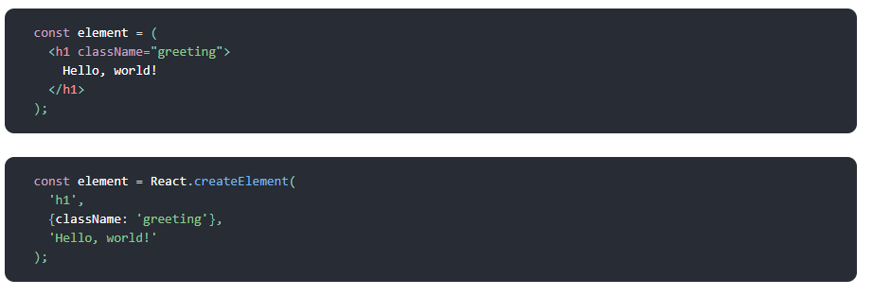
JSX
全称：JavascriptXML
作用: 用来创建react虚拟DOM(元素)对象
babel.js
  Babel 会把 JSX 转译成一个名为 React.createElement() 函数调用。

Slide 10
js 库
react.js
  核心库，创建虚拟dom
  React.CreateElement()
react-dom.js
  用于操作dom的扩展库
  ReactDom.Render()
babel.js
  解析jsx语法代码转化为纯js代码

Slide 11
组件通信
组件传值
    <Welcome name="Sara" />
      {name: 'Sara'} 作为 props 传入
通过props
  父组件->子组件（传递的是一般数据)
  子组件->父组件（传递的是函数）
Context
EventEmitter
Redux

Slide 12
Redux
什么是Redux？
  redux是一个独立专门用于做状态管理的JS库(不是react插件库)
  它可以用在react, angular, vue等项目中, 但基本与react配合使用
  作用: 集中式管理react应用中多个组件共享的状态

Slide 13
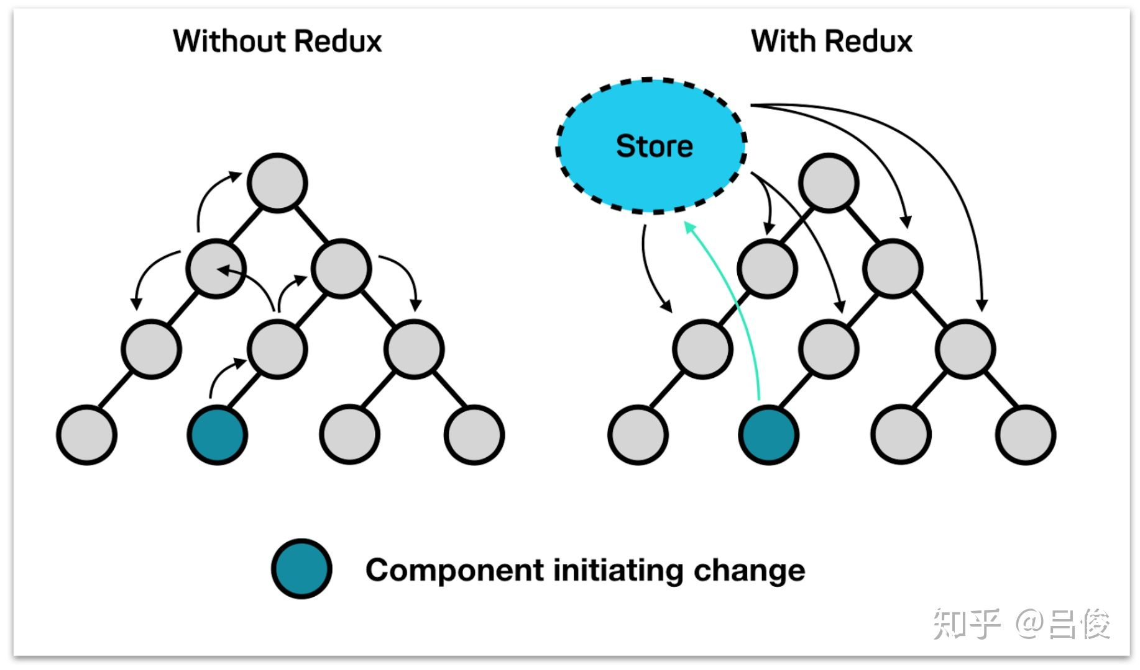

Slide 14
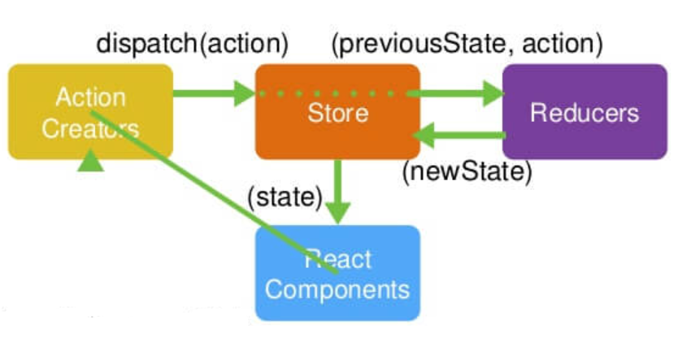
Redux工作流程
读取数据
更新数据

Slide 15
Redux 核心API
  createStore
    创建包含指定reducer的store对象
  store对象
    redux库最核心的管理对象
    内部维护着state与reducer
    方法
      getState()
      dispatch(action)
      subscribe(listener)

Slide 16
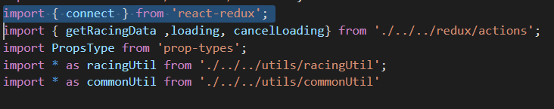
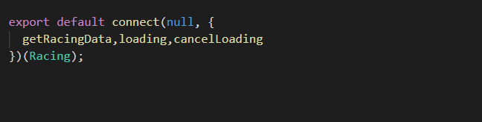
React-Redux
redux插件库
简化react中使用Redux

Slide 17
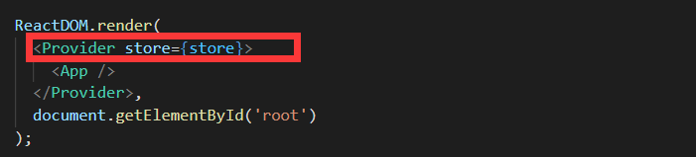
相关API
Provider
  让所有组件都可以得到state数据
connect()
  用于包装 UI 组件生成容器组件
mapStateToProps
  将外部的数据（即state对象）转换为UI组件的标签属性
mapDispatchToProps
  将分发action的函数转换为UI组件的标签属性

Slide 18
Reducers
export default combineReducers({
common,
  terminal,
racing,
football,
marksix
});

Slide 19
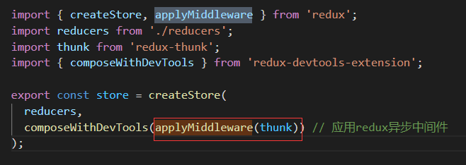
Redux异步编程
redux默认不支持异步处理
如何实现异步编程？
  使用中间件redux-thunk
  异步action creator(返回一个函数)

Slide 20
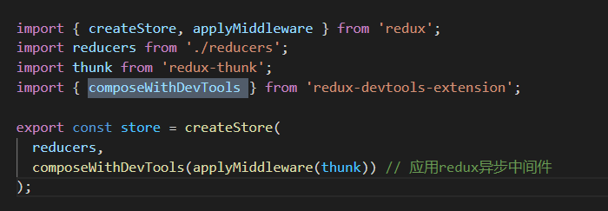
Redux调试工具
使用redux-devtools扩展插件

Slide 21
React-Router
https://reactrouter.com/web/guides/quick-start
https://reactrouter.com/
https://www.bilibili.com/video/BV1zJ411c7TD?from=search&seid=3683729491457120360&spm_id_from=333.337.0.0(从零手写React-Router组件)
安装
  cnpm install react-router-dom
  路由相关组件
    1：HashRouter 路由器组件, 用来包含各个路由组件
    2：Route 路由组件, 注册路由
    3：Link 路由链接组件
    4：Redirect 路由跳转组件
    5：Switch 匹配组件

Slide 22
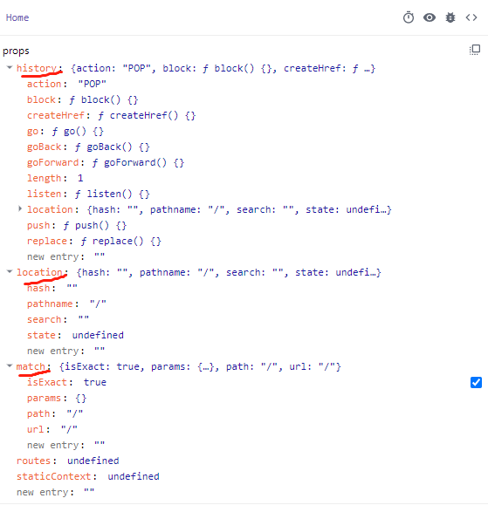
自定义React-Router
  三大属性

Slide 23
路由实现原理
关于url中的#
1. 理解#
'#'代表网页中的一个位置。其右面的字符，就是该位置的标识符
改变#不触发网页重载
改变#会改变浏览器的访问历史
2. 操作#
window.location.hash读取#值
window.onhashchange = func 监听hash改变

Slide 24

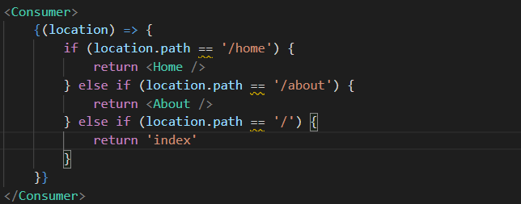
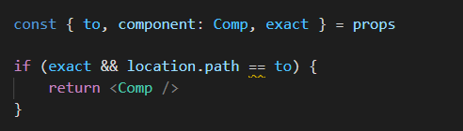
跨组件传递
使用Context对象
export const { Provider, Consumer } = React.createContext();
1:Provider
2:Consumer

Slide 25

path: window.location.hash.slice(1) || '/'
    http://localhost:3000/#/about的path为/about
window.location.hash='/'
http://localhost:3000/#/
匹配规则：用url中的path 对比 Route的path
urlPath.include(Route.path);
Route中的path 和 location.href.hash匹配
url: http://localhost:3000/#/home/123/456
Route: path='/home' component={Home} 匹配成功
Route: path='/home/123' component={Home} 匹配成功

Slide 26
自定义HashRouter
原理
  监听url路径变化hashchange事件
  路径变了就调用setState方法
  重新渲染路由组件
  返回Provider组件
    Provider是React.createContext()返回的
    Provider的value就是location,history信息

Slide 27
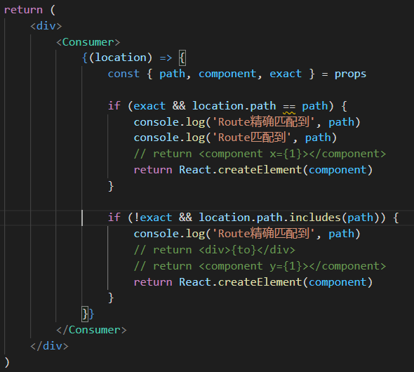
自定义Route
原理
  使用Consumer组件
    Provider是React.createContext()返回的
    url的path变了就重新渲染执行
    匹配有两种方式
      模糊匹配location.hash.include(route.path)
      精确匹配(exact)

Slide 28
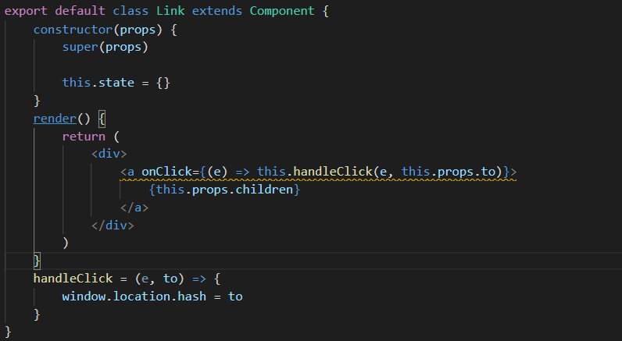
自定义Link组件
原理
  根据to属性跳转到对应的url,类似于Redirct(自动跳转)

Slide 29
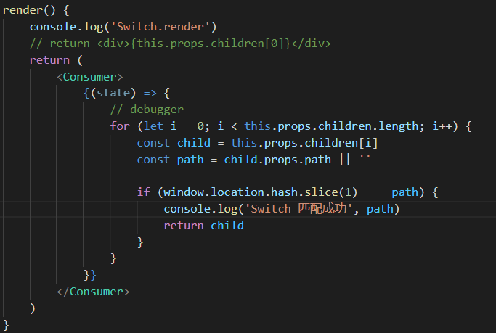
自定义Switch组件
原理：
  循环children中的每个Route
    返回组件两种方式
      React.createElement(component)
      <Component></Component>
    如果匹配到url的hash的path,返回对应的Route
    否则返回null

Slide 30
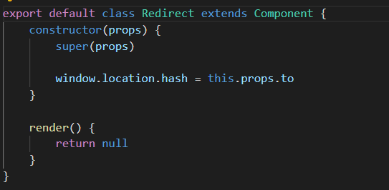
自定义Redirect组件
原理：
  根据属性to，让url跳转到对应的path
  只匹配一个组件
  一般放在Swith组件下面，放在最后一行，只有匹配失败的时候才跳转到默认的页面

Slide 31
自定义RouteWithSubRoutes
原理：
  生成Route列表,每个Route如有二级路由配置，需要传入routes属性
    <Route path='/user' render={(props) => (
    <route.component {...{ routes: route.routes, ...props }} />
    )}
  对应渲染组件根据传routes属于生成路由映射列表
  可以直接进入到最下层的路径，前提是不用精确匹配exact

Slide 32
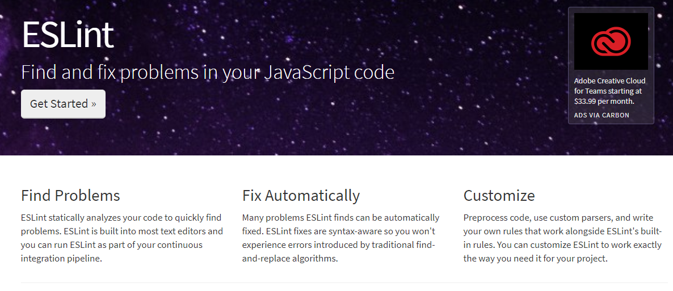
ESLint
https://eslint.org/
npm install eslint --save-dev
https://juejin.cn/post/6990929456382607374

Slide 33
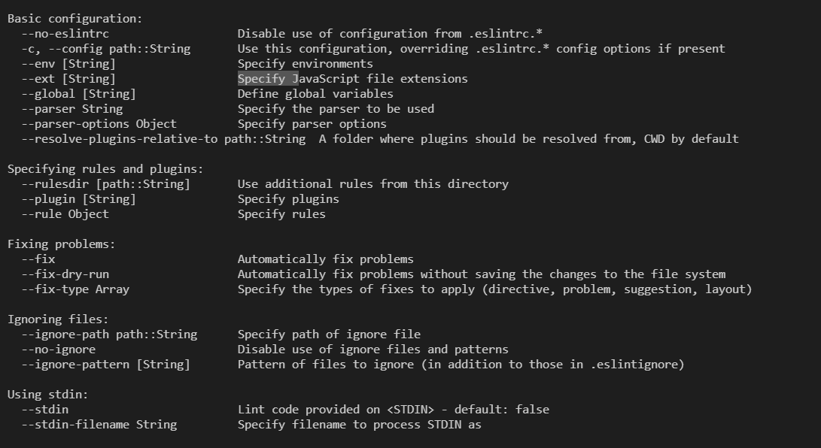
eslint使用命令
eslint --init
eslint -h
eslint .
eslint x.js --fix

Slide 34
eslint config for vscode
// eslint auto save cofig
"editor.formatOnType": true,
"eslint.codeAction.showDocumentation": {
"enable": true
},
"editor.codeActionsOnSave": {
"source.fixAll.eslint": true,
},
"eslint.validate": [
"javascript",
"javascriptreact",
"html",
"vue",
"react"
],
"eslint.probe": [
"javascript",
"javascriptreact",
"typescript",
"typescriptreact",
"html",
"vue",
"markdown",
"react"
],
"editor.formatOnSave": true,

Slide 35
eslint 配置文件
module.exports = {
env: {
browser: true,
es2021: true,
},
extends: ["eslint:recommended", "plugin:react/recommended"],
parserOptions: {
ecmaFeatures: {
jsx: true,
},
ecmaVersion: 13,
sourceType: "module",
},
plugins: ["react"],
rules: {
"semi": ["error", "always"],
quotes: ["error", "single"],
"no-console": 1,
// indent: ["error", "tab"],
indent: ["error", 0],
},
};
.eslintrc.js

Slide 36
eslint存在的问题
eslint在vscode不起作用可能原因：
  格式化的报错，检查具体报错原因，有可能是配置引起的
eslint只能处理js脚本，css,html之类的都无法处理，所以需要prettier格式化工具来处理

Slide 37
格式工具Prettierr
https://prettier.io/
npm i prettier -D
npx prettier x.css --write

Slide 38
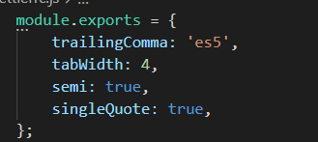
prettier配置
.prettierrc.js
{
"arrowParens": "always",
"bracketSpacing": true,
"endOfLine": "lf",
"htmlWhitespaceSensitivity": "css",
"insertPragma": false,
"jsxBracketSameLine": true,
"jsxSingleQuote": true,
"printWidth": 120,
"proseWrap": "preserve",
"quoteProps": "as-needed",
"requirePragma": false,
"semi": true,
"singleQuote": true,
"tabWidth": 4,
"trailingComma": "es5",
"useTabs": false,
"vueIndentScriptAndStyle": false,
"parser": "babel"
}
module.exports = {
trailingComma: "es5",
tabWidth: 4,
semi: false,
singleQuote: true,
};

Slide 39
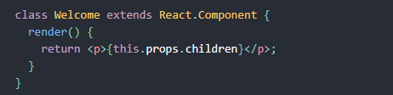
重点
<Welcome >
  解析成props.children属性
</Welcome >
hello <Nice></Nice>

